Slide 1
BYTourism项目介绍及演示
-------毕业旅行吧
队名：我都队
队长：刘佳雯

Slide 2
“毕业旅行吧”项目分工
（BYTourism）
前端： 张舟、曾广贤
后台：刘佳雯、沈艺珊

Slide 3




目录
“毕业旅行吧”概述
主要业务
技术及功能亮点
项目演示

Slide 4




“毕业旅行吧”概述
1
时光匆匆，拿什么纪念我们即将逝去的青春？
聚散总有时......不如趁这好时光，策划一场
永生难忘的毕业旅行，我们相约毕业旅行！
join us！----BYTourism

Slide 5

设计理念
主要功能:
热门旅游线路景点推荐、自定义旅游线路，同线路约驴友，同地点约活动。
卖点:
约出我的驴友圈，玩出我的足迹谱，推出打折酒店门票，以及各种丰富的娱乐活动。
APP特色：
主要针对大学生，丰富旅行社交生活，推动大学旅行潮流。
1

Slide 6

核心业务
1.用户选择城市--智能列出推荐路线、推荐景点。
2.同路线约驴友：选择出发城市和目的地，发出、
接受志同道合的驴友邀请。
3.同地点约活动：在指定景点创建或加入某个活
动，并且可以通过留言、评分互动。
4.用户搜索城市找景点、路线功能。
5.景点及路线按照平均评分高低排序。
1

Slide 7





特色功能及技术应用
1

Slide 8
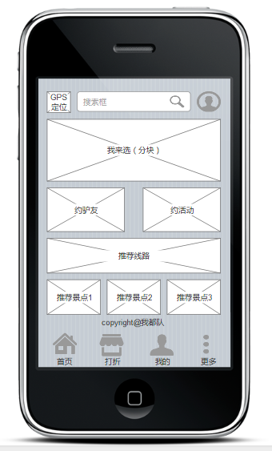
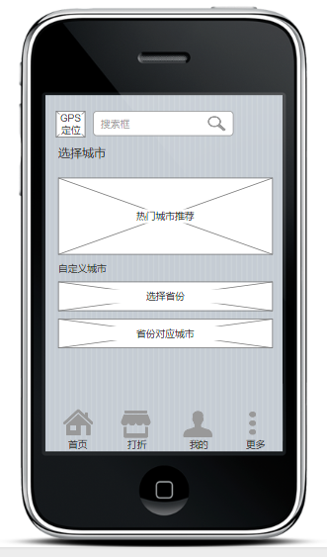
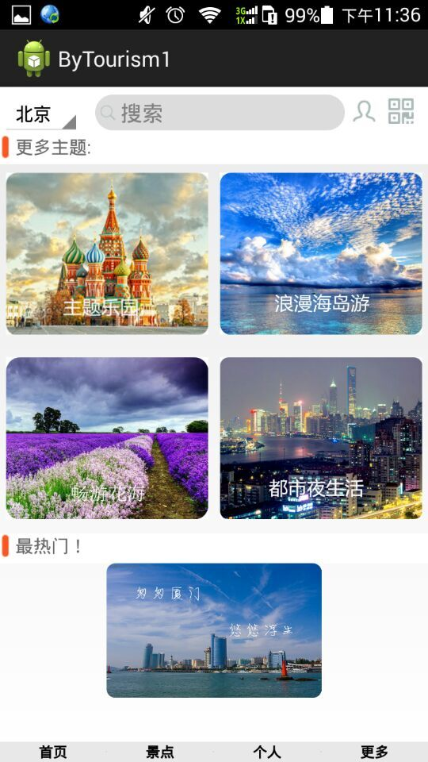
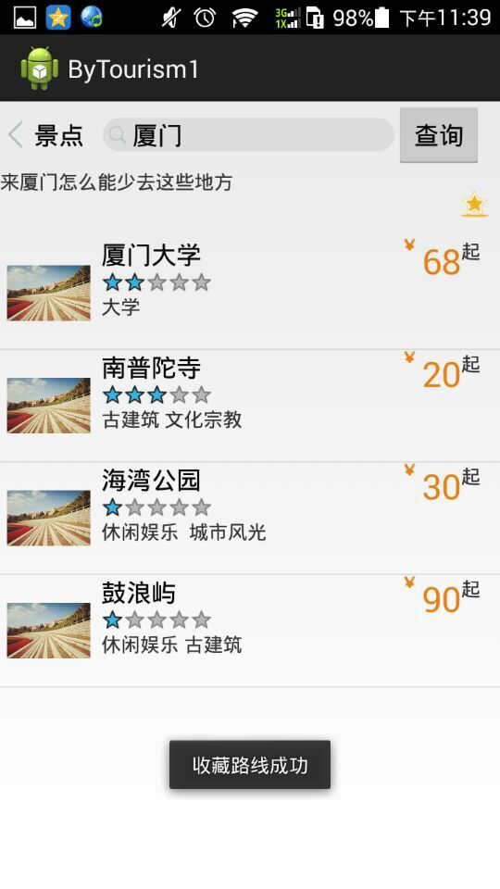
项目界面演示
2
景点搜索
首页
1

Slide 9
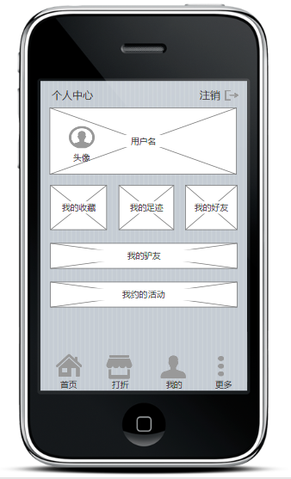
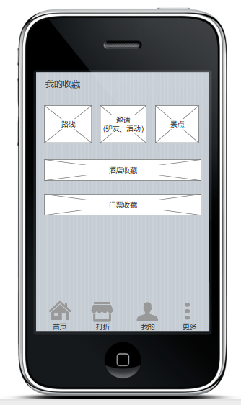
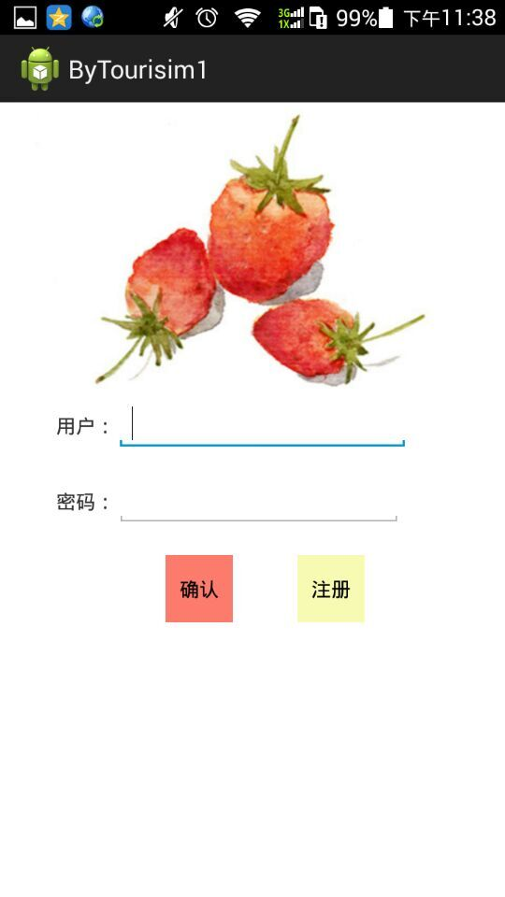
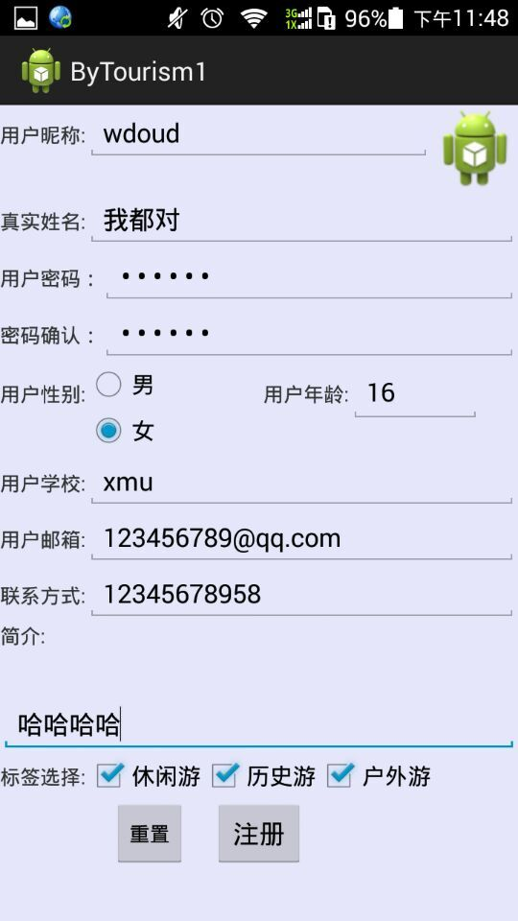
项目界面演示
4
注册
登录
3

Slide 10
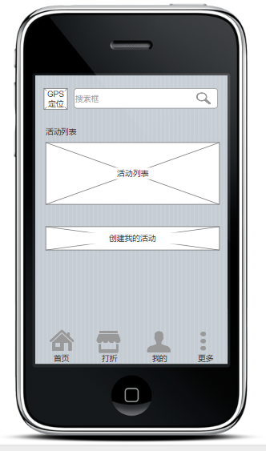
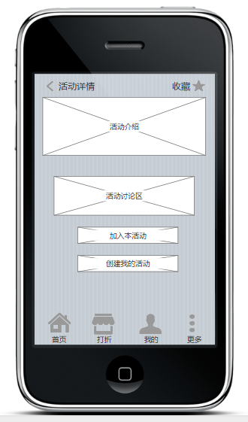
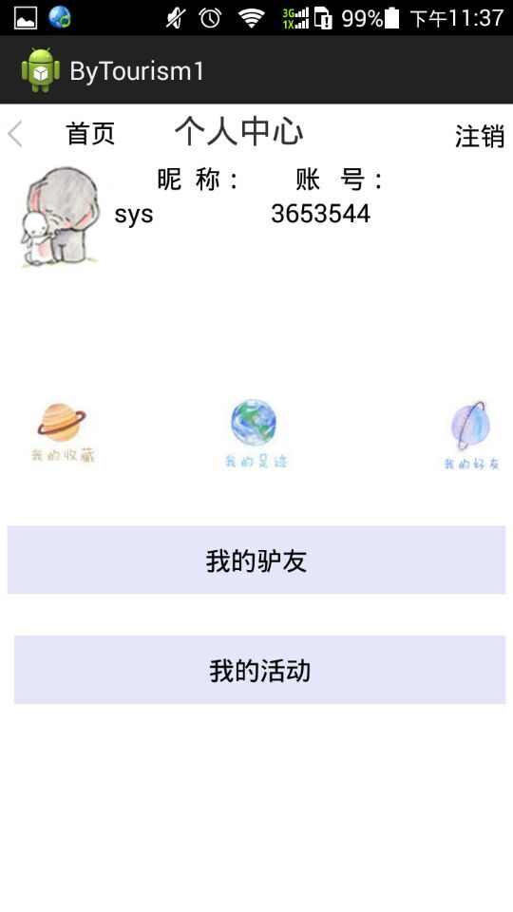
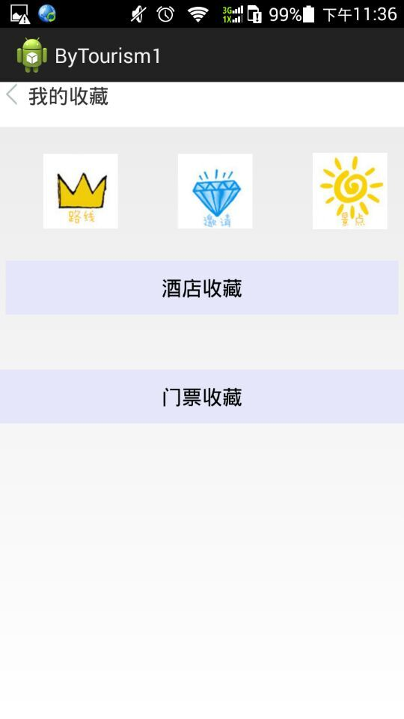
项目界面演示
6
我的收藏
个人中心
5

Slide 11
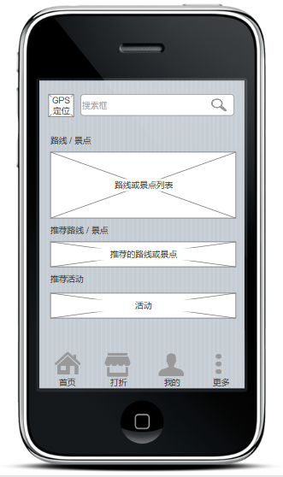
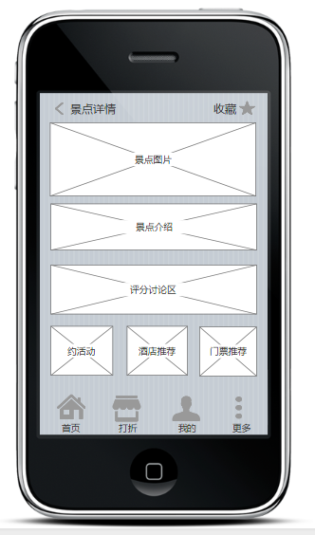
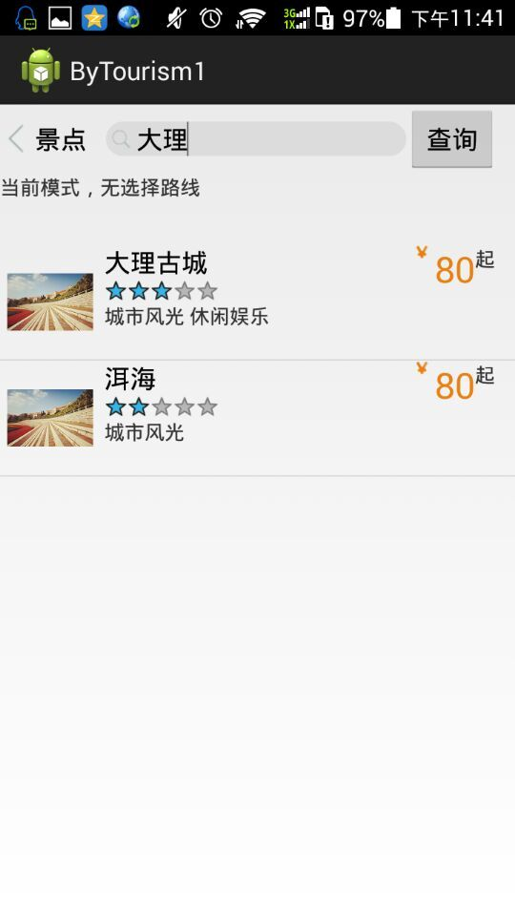
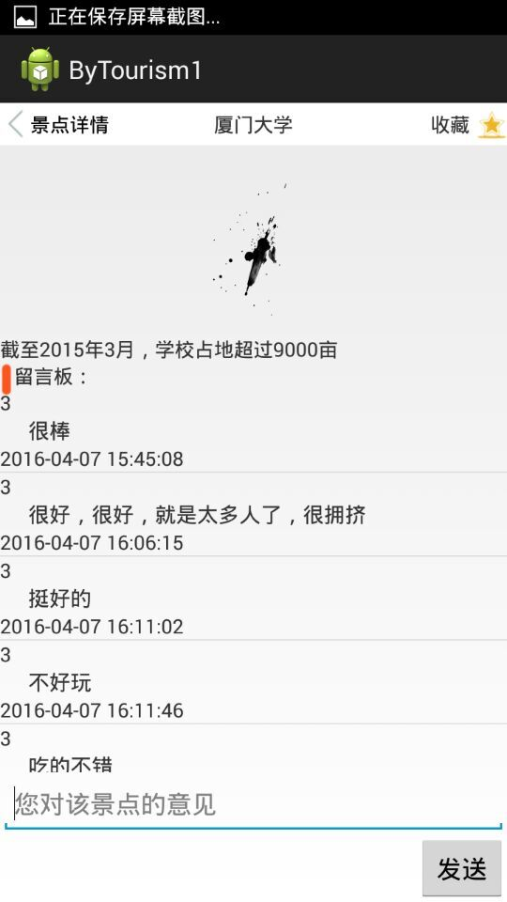
项目界面演示
8
景点留言区
景点列表
7

Slide 12
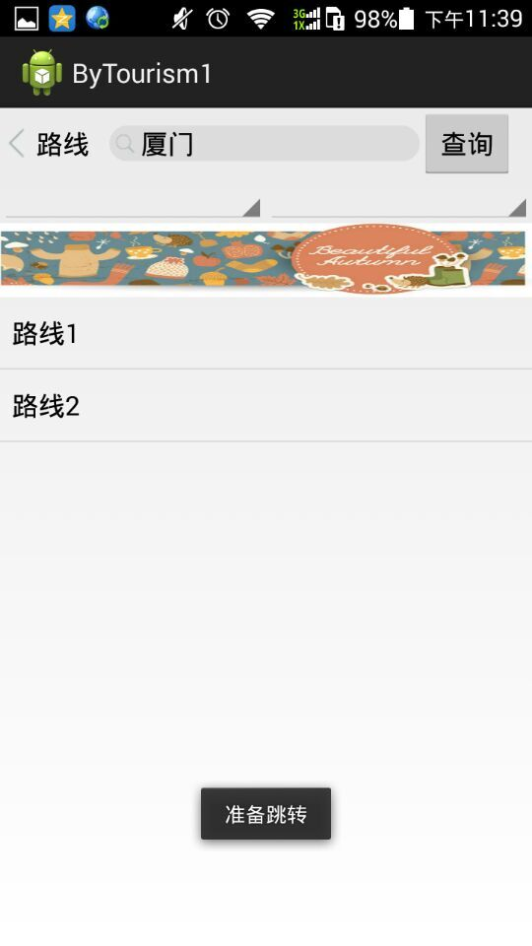
项目界面演示
路线搜索
9
Note：
图片来自
项目运行
截图。

Slide 13
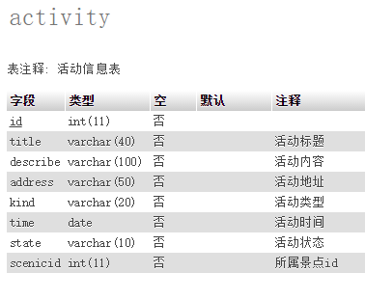
数据库设计(共12张表)
1.activity：活动信息表 2.activitymem：活动成员表
3.city：省城 4.collect：我的收藏表
5.footmark：足迹表 6.friend：好友表
7.message：讨论区留言表 8.partner：驴友相约表
9.scenic：景点信息表 10.scenicrout：景点路线表
11.travelrout：多城市线路表12.user：用户信息表
1

Slide 14
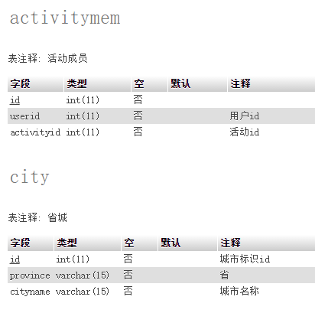
数据库设计(共12张表)
2,3

Slide 15
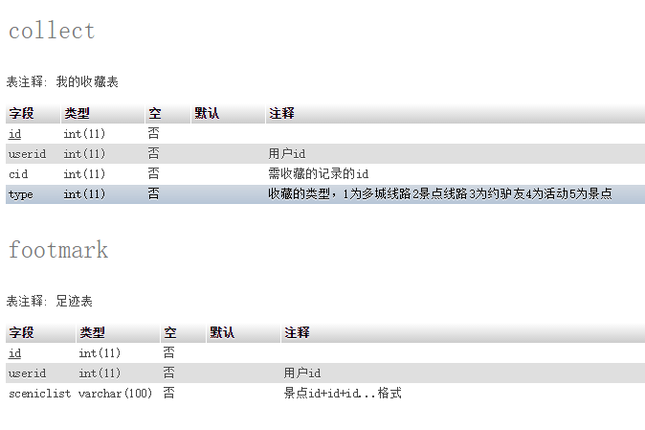
数据库设计(共12张表)
4,5

Slide 16
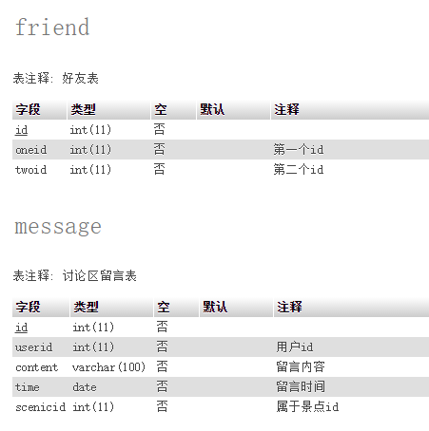
数据库设计(共12张表)
6,7

Slide 17
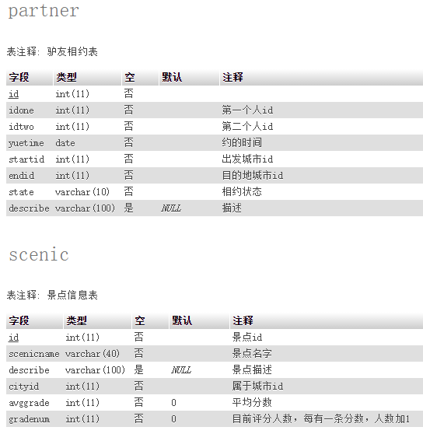
数据库设计(共12张表)
8,9

Slide 18
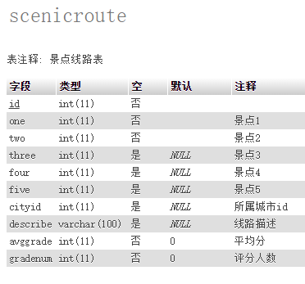
数据库设计(共12张表)
10

Slide 19
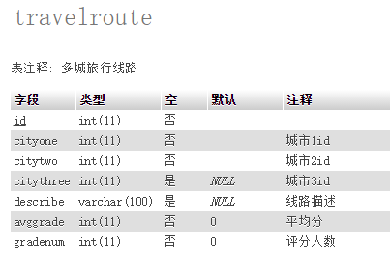
数据库设计(共12张表)
11

Slide 20
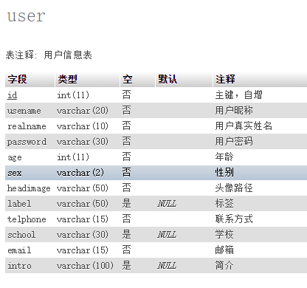
数据库设计(共12张表)
12

Slide 21
到此结束，谢谢
from：我都队

